Slide 1







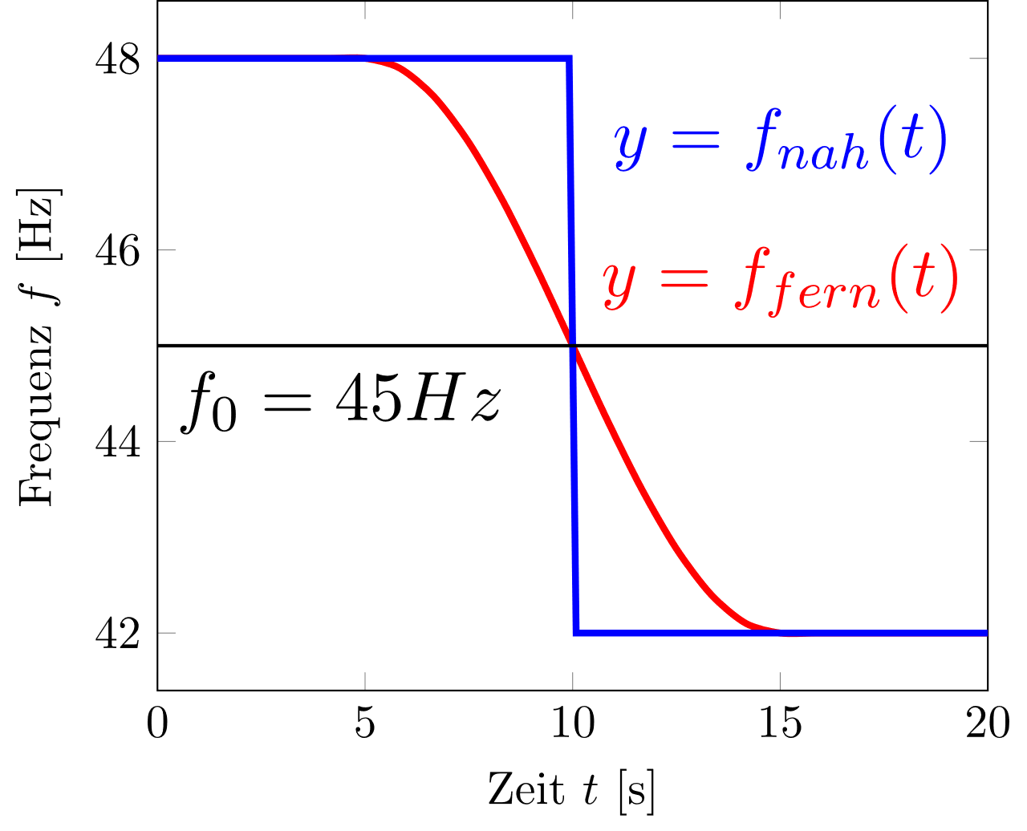
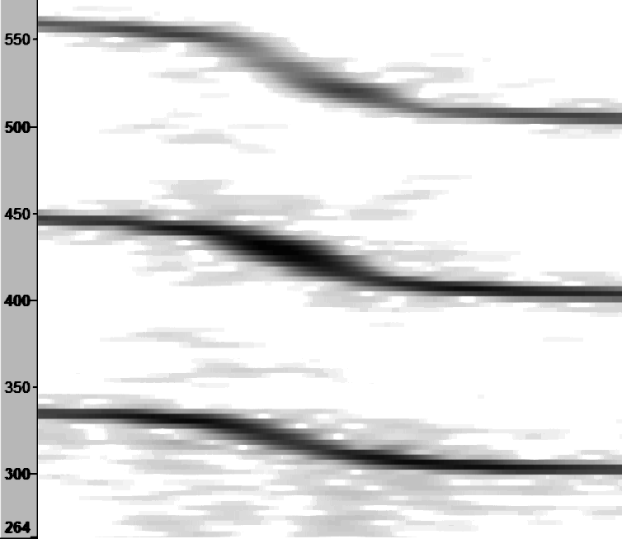
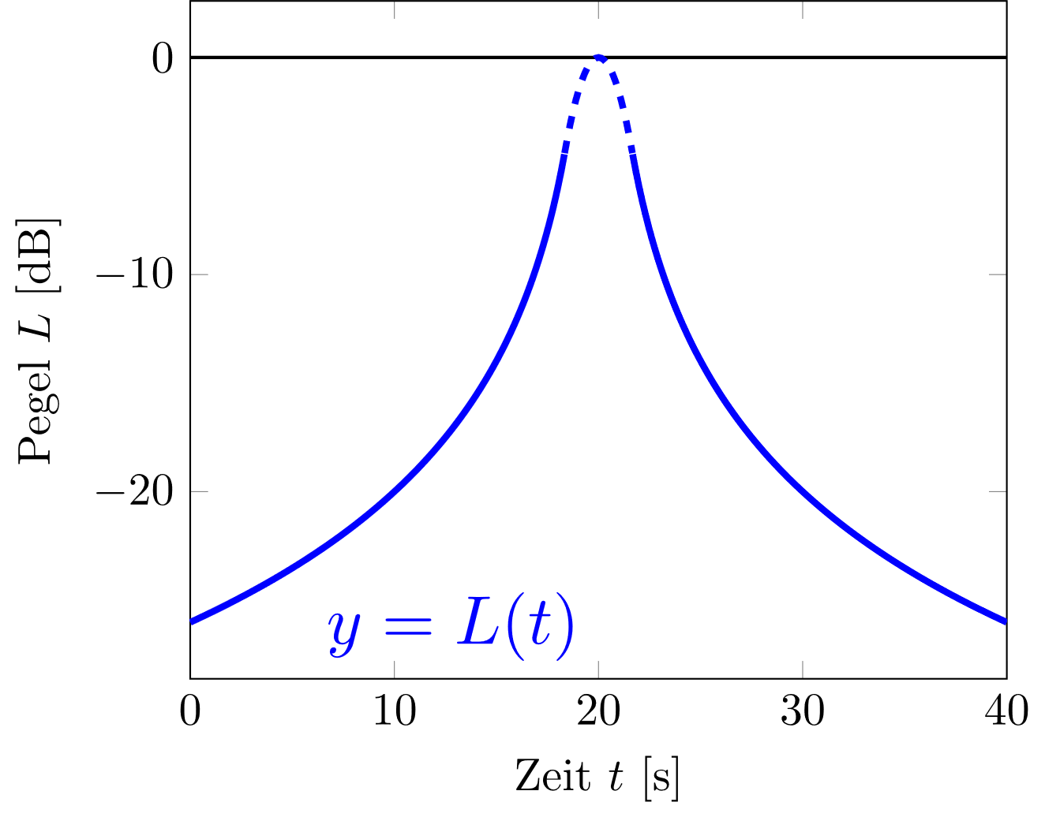





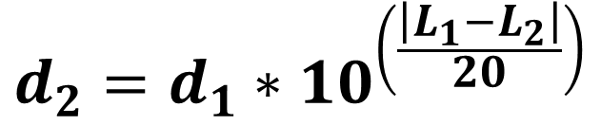
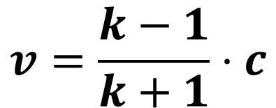


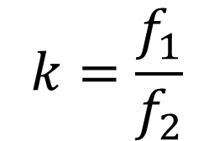
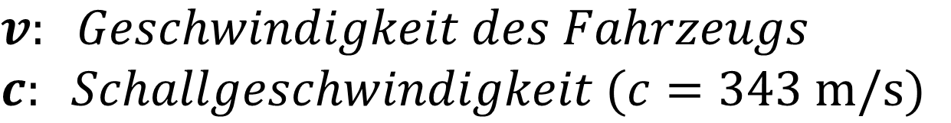
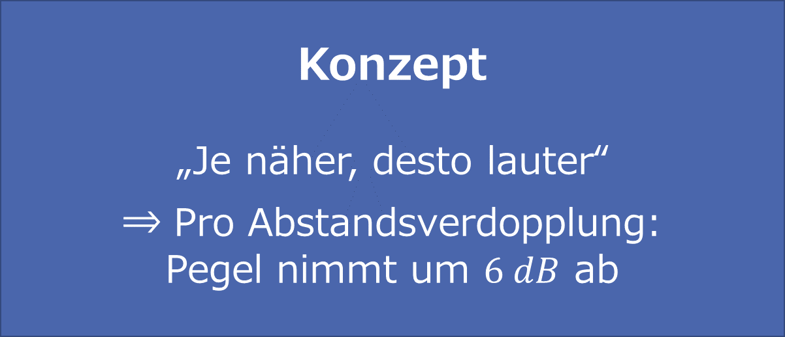

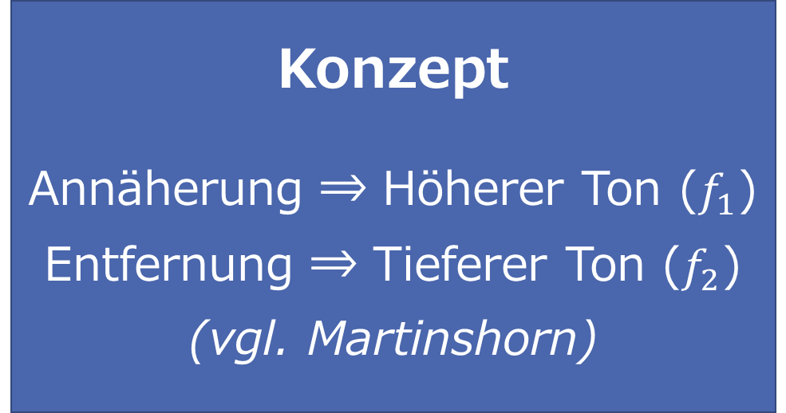

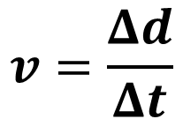
Geschwindigkeitsmessung von Fahrzeugen durch Audio-Analyse
Jugend forscht / Physik, Levin Fober
Idee
=
LÖSUNG
Aufnahme-System
kostengünstig
unauffällig
leichte Bedienung
Radarinstrumente =
teuer
+
auffällig
Auto-Geräusche
ANSÄTZE
Dopplereffekt
Lautstärke-änderung
Konzept
Annäherung ⇒ Höherer Ton ($f_{1}$)
Entfernung ⇒ Tieferer Ton ($f_{2}$)
(vgl. Martinshorn)
Konzept
„Je näher, desto lauter“
⇒ Pro Abstandsverdopplung: Pegel nimmt um $6 dB$ ab
Theoretischer Verlauf
$$v=\frac{k−1}{k+1}⋅c$$
$$k=\frac{f_{1}}{f_{2}}$$
Theoretischer Verlauf
Spektrogramm einer Aufnahme
$$mit$$
$$v: Geschwindigkeit des Fahrzeugs$$
$$c: Schallgeschwindigkeit (c=343 m/s)$$
$$d_{2}$$
$$d_{1}$$
$$d_{2}=d_{1}∗{10}^{\left(\frac{\left|L_{1}−L_{2}\right|}{20}\right)}$$
$$und$$
$$v=\frac{Δd}{Δt}$$
ERGEBNISSE
 | → Akkurate Berechnung
 | → Keine Konstanten notwendig
 | → Klares Geräusch notwendig; Rauschen nicht ausreichend (z. B. lauter Auspuff anstatt Reifengeräuschen)
 | → Geringer Messfehler ⇒ große Ungenauigkeit
 | → Bei Elektroautos nutzbar (keine Motorgeräusche notwendig)
 | → Konstanteneingabe notwendig (Abstand Mikrofon – Straße)
 | → Sehr anfällig für Messfehler (z. B. starker Wind)
Begrenzte Nutzbarkeit: fehleranfällig, teilweise ungenau

Slide 2
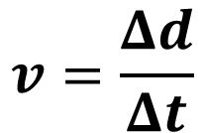

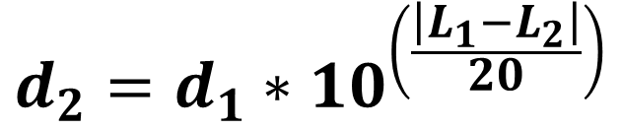

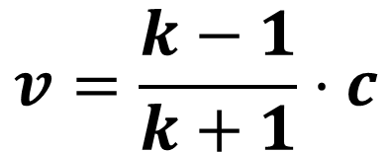

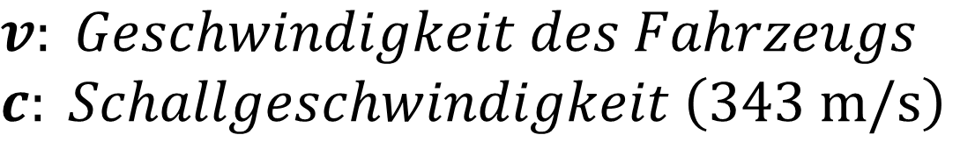
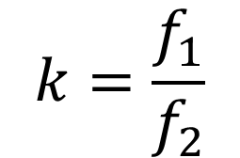


Geschwindigkeitsmessung von Fahrzeugen durch Audio-Analyse
Jugend forscht / Physik, Levin Fober
Idee
=
LÖSUNG
Aufnahme-System
kostengünstig
unauffällig
leichte Bedienung
Radarinstrumente =
teuer
+
auffällig
Auto-Geräusche
ANSÄTZE
Dopplereffekt
Lautstärke-änderung
Konzept
Annäherung ⇒ Höherer Ton ($f_{1}$)
Entfernung ⇒ Tieferer Ton ($f_{2}$)
(vgl. Martinshorn)
Konzept
„Je näher, desto lauter“
⇒ Pro Abstandsverdopplung: Pegel nimmt um $6 dB$ ab
Theoretischer Verlauf
$$v=\frac{k−1}{k+1}⋅c$$
$$k=\frac{f_{1}}{f_{2}}$$
Theoretischer Verlauf
Spektrogramm einer Aufnahme
$$mit$$
$$v: Geschwindigkeit des Fahrzeugs$$
$$c: Schallgeschwindigkeit \left(343 m/s\right)$$
$$d_{2}$$
$$d_{1}$$
$$d_{2}=d_{1}∗{10}^{\left(\frac{\left|L_{1}−L_{2}\right|}{20}\right)}$$
$$und$$
$$v=\frac{Δd}{Δt}$$
ERGEBNISSE
 | → Akkurate Berechnung
 | → Keine Konstanten notwendig
 | → Klares Geräusch notwendig; Rauschen nicht ausreichend (z. B. lauter Auspuff anstatt Reifengeräuschen)
 | → Geringer Messfehler ⇒ große Ungenauigkeit
 | → Bei Elektroautos nutzbar (keine Motorgeräusche notwendig)
 | → Konstanteneingabe notwendig (Abstand Mikrofon – Straße)
 | → Sehr anfällig für Messfehler (z. B. starker Wind)
Begrenzte Nutzbarkeit: fehleranfällig, teilweise ungenau

Slide 3
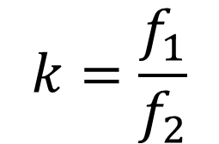
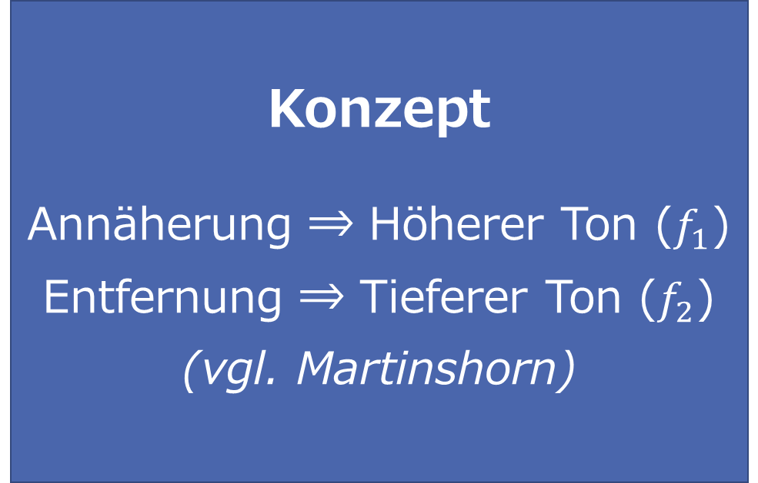
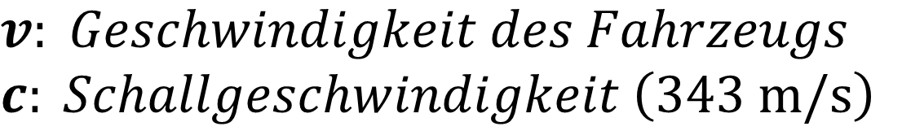

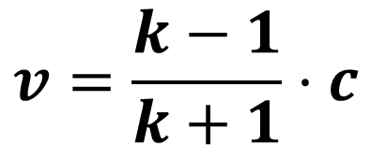
Geschwindigkeitsmessung von Fahrzeugen durch Audio-Analyse
Jugend forscht / Physik, Levin Fober
Idee
=
LÖSUNG
Aufnahme-System
kostengünstig
unauffällig
leichte Bedienung
Radarinstrumente =
teuer
+
auffällig
Auto-Geräusche
ANSÄTZE
Dopplereffekt
Lautstärke-änderung
Konzept
Annäherung ⇒ Höherer Ton ($f_{1}$)
Entfernung ⇒ Tieferer Ton ($f_{2}$)
(vgl. Martinshorn)
Konzept
„Je näher, desto lauter“
⇒ Pro Abstandsverdopplung: Pegel nimmt um $6 dB$ ab
Theoretischer Verlauf
$$v=\frac{k−1}{k+1}⋅c$$
$$k=\frac{f_{1}}{f_{2}}$$
Theoretischer Verlauf
Spektrogramm einer Aufnahme
$$d_{2}$$
$$d_{1}$$
$$d_{2}=d_{1}∗{10}^{\left(\frac{\left|L_{1}−L_{2}\right|}{20}\right)}$$
$$und$$
$$v=\frac{Δd}{Δt}$$
$$mit$$
$$v: Geschwindigkeit des Fahrzeugs$$
$$c: Schallgeschwindigkeit \left(343 m/s\right)$$
ERGEBNISSE
 | → Akkurate Berechnung
 | → Keine Konstanten notwendig
 | → Klares Geräusch notwendig; Rauschen nicht ausreichend (z. B. lauter Auspuff anstatt Reifengeräuschen)
 | → Geringer Messfehler ⇒ große Ungenauigkeit
 | → Bei Elektroautos nutzbar (keine Motorgeräusche notwendig)
 | → Konstanteneingabe notwendig (Abstand Mikrofon – Straße)
 | → Sehr anfällig für Messfehler (z. B. starker Wind)
Begrenzte Nutzbarkeit: fehleranfällig, teilweise ungenau

Slide 4
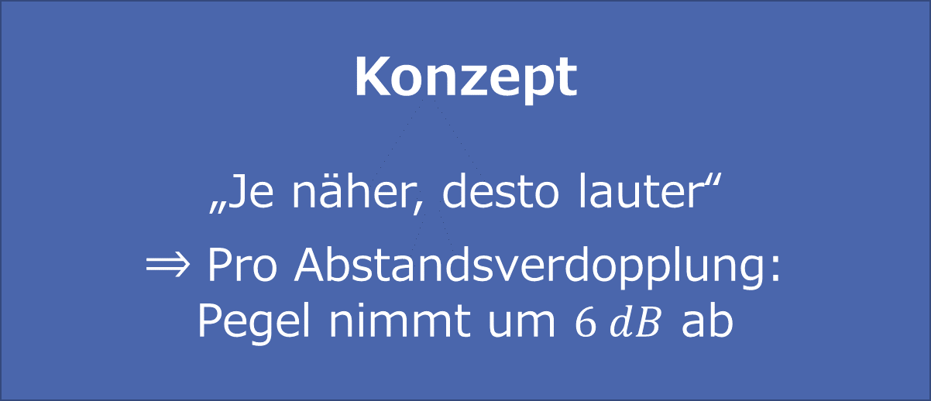
Geschwindigkeitsmessung von Fahrzeugen durch Audio-Analyse
Jugend forscht / Physik, Levin Fober
Idee
=
LÖSUNG
Aufnahme-System
kostengünstig
unauffällig
leichte Bedienung
Radarinstrumente =
teuer
+
auffällig
Auto-Geräusche
ANSÄTZE
Dopplereffekt
Lautstärke-änderung
Konzept
Annäherung ⇒ Höherer Ton ($f_{1}$)
Entfernung ⇒ Tieferer Ton ($f_{2}$)
(vgl. Martinshorn)
Konzept
„Je näher, desto lauter“
⇒ Pro Abstandsverdopplung: Pegel nimmt um $6 dB$ ab
Theoretischer Verlauf
$$v=\frac{k−1}{k+1}⋅c$$
$$k=\frac{f_{1}}{f_{2}}$$
Theoretischer Verlauf
Spektrogramm einer Aufnahme
$$d_{2}$$
$$d_{1}$$
$$d_{2}=d_{1}∗{10}^{\left(\frac{\left|L_{1}−L_{2}\right|}{20}\right)}$$
$$und$$
$$v=\frac{Δd}{Δt}$$
$$mit$$
$$v: Geschwindigkeit des Fahrzeugs$$
$$c: Schallgeschwindigkeit \left(343 m/s\right)$$
ERGEBNISSE
 | → Akkurate Berechnung
 | → Keine Konstanten notwendig
 | → Klares Geräusch notwendig; Rauschen nicht ausreichend (z. B. lauter Auspuff anstatt Reifengeräuschen)
 | → Geringer Messfehler ⇒ große Ungenauigkeit
 | → Bei Elektroautos nutzbar (keine Motorgeräusche notwendig)
 | → Konstanteneingabe notwendig (Abstand Mikrofon – Straße)
 | → Sehr anfällig für Messfehler (z. B. starker Wind)
Begrenzte Nutzbarkeit: fehleranfällig, teilweise ungenau

Slide 5
Geschwindigkeitsmessung von Fahrzeugen durch Audio-Analyse
Jugend forscht / Physik, Levin Fober
Idee
=
LÖSUNG
Aufnahme-System
kostengünstig
unauffällig
leichte Bedienung
Radarinstrumente =
teuer
+
auffällig
Auto-Geräusche
ANSÄTZE
Dopplereffekt
Lautstärke-änderung
Konzept
Annäherung ⇒ Höherer Ton ($f_{1}$)
Entfernung ⇒ Tieferer Ton ($f_{2}$)
(vgl. Martinshorn)
Konzept
„Je näher, desto lauter“
⇒ Pro Abstandsverdopplung: Pegel nimmt um $6 dB$ ab
Theoretischer Verlauf
$$v=\frac{k−1}{k+1}⋅c$$
$$k=\frac{f_{1}}{f_{2}}$$
Theoretischer Verlauf
Spektrogramm einer Aufnahme
$$d_{2}$$
$$d_{1}$$
$$d_{2}=d_{1}∗{10}^{\left(\frac{\left|L_{1}−L_{2}\right|}{20}\right)}$$
$$und$$
$$v=\frac{Δd}{Δt}$$
$$mit$$
$$v: Geschwindigkeit des Fahrzeugs$$
$$c: Schallgeschwindigkeit \left(343 m/s\right)$$
ERGEBNISSE
 | → Akkurate Berechnung
 | → Keine Konstanten notwendig
 | → Klares Geräusch notwendig; Rauschen nicht ausreichend (z. B. lauter Auspuff anstatt Reifengeräuschen)
 | → Geringer Messfehler ⇒ große Ungenauigkeit
 | → Bei Elektroautos nutzbar (keine Motorgeräusche notwendig)
 | → Konstanteneingabe notwendig (Abstand Mikrofon – Straße)
 | → Sehr anfällig für Messfehler (z. B. starker Wind)
Begrenzte Nutzbarkeit: fehleranfällig, teilweise ungenau

